Slide 1

米づくり農家ゲーム

Slide 2
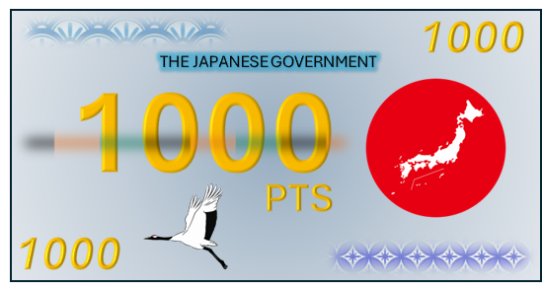
「米づくり農家ゲーム」概要
○作成
・ルールの大枠は授業者が作る。
・ゲーム中で発生する「イベント（喜びイベントと残念イベント）」を子どもたちが考える。
→PPのフォーマットをタブレット上で各自書き換える。
・基本的にペアで作り、４人班の中で１人が主催者（親）になり、３人がプレイ（競う）システム。
・イメージ的には「人生ゲーム」「すごろく」→ハッピーな「解決」を目指すゲーム。
○ルール
・3人のプレイヤーは10,000PTSをそれぞれ自己資金として持って、「米づくり農家」の立場でゲーム
に臨む。PTSはお札のようなカードを使用。手元の支出戦略シートにお札カードを置く。
・人生ゲームやすごろくのようなボードのスタートにおはじきを置き、サイコロ（出目は１～３）を
振って進んでいく。
・スタート前に、プレイヤーは10,000PTSを「機械・設備予算」「肥料・農薬予算」「米作向上
予算」「自己資金」に振り分ける。途中で１回だけ予算配分の見直しができる。
・進んだ先に「イベント」が現れる。各予算の軽重によってPTSをもらえたり失ったりしていく。
・１０個の「イベント」があり、イベントに合わせて資金を増減しながらゴールを目指す。
・ゴールすると主催者から賞金が配られ、残っている「自己資金（賞金を含む）」の多さで最終順
位が決まる。
・ルールは話し合い、面白くしていく。

Slide 3
①残念イベント
春の気温が低く、稲のなえの育ちが悪い。
ビニルハウスで育てているなえが、気温が低すぎることによってなかなか育たない！このままで田植えの時期に間に合わない！
ビニルハウスの設備を強化し、暖房を強めに設定する。
「機械・設備予算」3000PTS以上 → 「自己資金」そのまま
「機械・設備予算」3000PTS未満 → 「自己資金」1000PTS没収

Slide 4
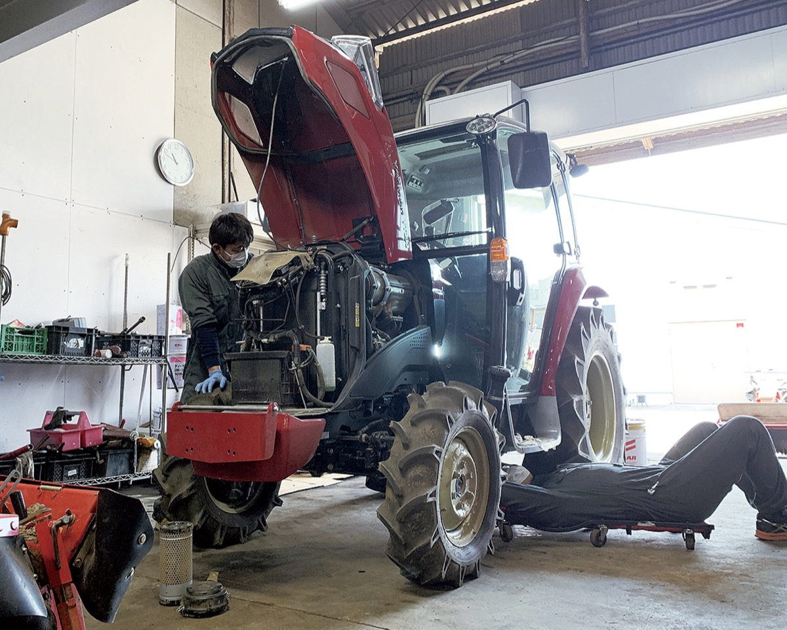
②残念イベント
田おこし、代かきをしようと思ったら、
トラクターの不具合が見つかる。
トラクターがないと大変な作業になってしまう。昔は牛や馬を使っていた作業だが、急にそれは無理だし、新しいトラクターをいきなり買うのは難しい。
トラクターの修理代がかかってしまう。
「機械・設備予算」3000PTS以上 → 「自己資金」はそのままだが、他のプレイヤーの「自己資
金」からお見舞い金として1000PTSずつ自分の「機械・設備予算」にもらう。
「機械・設備予算」3000PTS未満 → 「機械・設備予算」が3000PTSに
なるように「自己資金」から支出する
（「自己資金」が底をついた場合は、ほかの予算から移動する）

Slide 5
③残念イベント
雪解け水が今年は少なく、田んぼへの
水の量が制限される。
冬に雪があまり降らず、冬の生活は楽だったのだが、雪解け水による農業用水が例年に比べて少なく、農業用水の取水に例年よりお金がかかることになった。
農業用水を手に入れる費用が増えた。
「米作向上予算」4000PTS以上 → 「自己資金」そのまま
「米作向上予算」4000PTS未満 → 「米作向上予算」が4000PTSに
なるように「自己資金」から支出する
（「自己資金」が底をついた場合は、ほかの予算から移動する）

Slide 6
④喜びイベント
輸入小麦の値段が上がったため、米の消費量が急増する。
輸入小麦の価格高騰により、パンやめん類の値段が上がり、比較的安定している米に消費量が増える。米料理の見直しも広がり、おいしく食べる「ウマウマこめこめブーム」が起きる。
臨時収入でやる気がアップしうきうき！米をさらに美味しく作ろう！
「自己資金」に主催者から2000PTSゲット！

Slide 7
⑤喜びイベント
夏の気温が高く、稲の育ちがいい。
雨にも恵まれ、気温も順調に上がって稲がよく育っている。このまま無事に稲刈りをむかえたい。
収入アップを期待して、予算を増やすことができる。
主催者から2000PTSをゲットし、３つの予算のどこにでも予算を追加することができる。「自己資金」に入れることはできない。

Slide 8
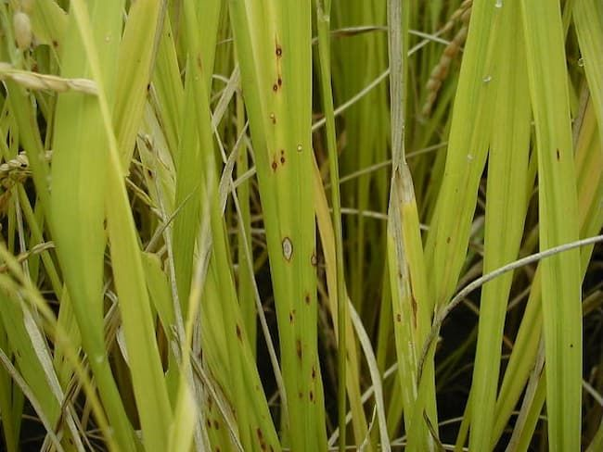
⑥残念イベント
稲の病気、ごま葉枯病が広がる。
湿気の多い時期に起きやすいごま葉枯病が広がり、葉が枯れたり品質が低下したりする田んぼも見つかった。このままでは米の収穫量や品質が下がってしまう。
見回りの強化と農薬を使った早期対策をしなければならない。
「肥料・農薬予算」が3000PTS以上 → 「自己資金」はそのまま
「肥料・農薬予算」が3000PTS未満 → 「自己資金」から「肥料・農薬予算」
が3000PTSになるように支払う。
（「自己資金」が底をついた場合は、ほかの予算から移動する）

Slide 9
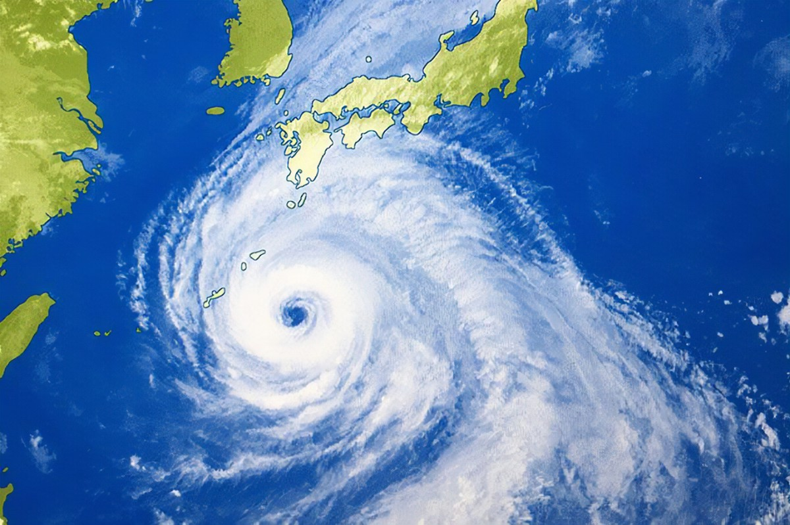
⑦残念イベント
超大型台風が接近！
大変な台風が近づいている。直撃した場合は、稲が倒れたり、田んぼが水につかったり、ごみなどが田んぼに飛んできたりと、大きな被害が出ることが予想される。
雨や風に合わせて、万全の対策を整えておく。
☆サイコロを1回ふり、出た目で結果が変わる！
「３」・・・台風が直撃せず、被害はわずか。 → 「自己資金」から1000PTSを没収
「２」・・・台風が通ったが、予想よりも雨や風は強くなく被害は少しで田ん
ぼのまわりが流された。 →「自己資金」から3000PTSを没収
「１」・・・台風が直撃し、大雨と強風により稲が倒れたり田が水につかった
りした。 →「自己資金」から主催者へ7000PTSを没収。
しかし、⑦に当たった人以外のプレイヤーからお見舞い金として、他のプレイ
ヤーの「自己資金」から2000PTSずつ自分の「自己資金」にもらう。
（「自己資金」が底をついた場合は、ほかのどれかの予算から支払う）

Slide 10
⑧喜びイベント
「無農薬・低農薬米」がブームとなり、高く売れることに！
安全性が高いといわれる「無農薬米」「低農薬米」が評判となり、品不足になるほどのブームに。味もおいしいと評判に。
農薬をどのぐらい使っていたかで収入が分かれることに。
「肥料・農薬予算」3000PTS以上 → PTSはそのまま
「肥料・農薬予算」3000PTS未満 → 「自己資金」に主催者から3000PTSゲット

Slide 11
⑨喜びイベント
稲刈りイベントに全国各地から希望者が集まり大盛況！
稲刈りを体験してもらったり、新米を食べてもらうイベントを地域で開催。体験した人たちからも好評で、米作りへの理解が進んだ。あとつぎ不足解消に向けて前進！
明るい農村が注目され、農家のみんなが元気に！
「米作向上予算」4000PTS以上 → 「自己資金」に主催者から4000PTSゲット
「米作向上予算」4000PTS未満 → 「自己資金」に主催者から2000PTSゲット

Slide 12
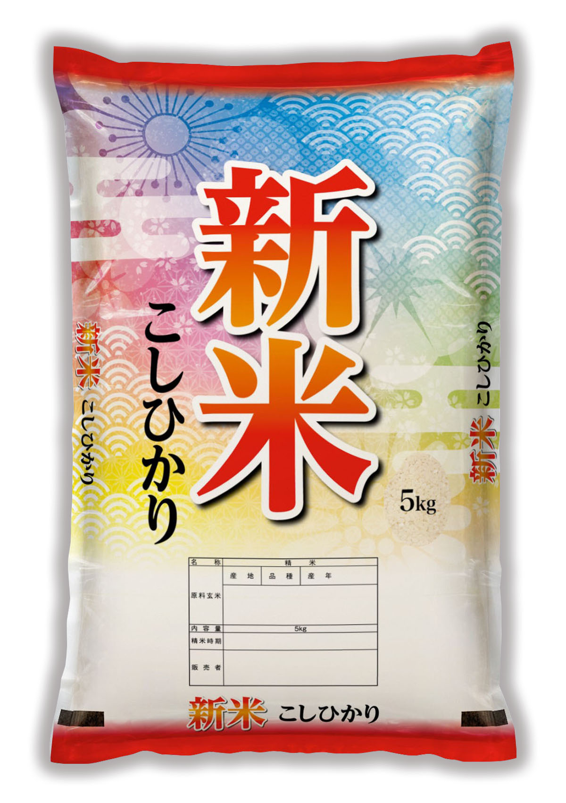
⑩喜びイベント
収穫した米の品質がよく、一等米の割合が高くなった。
収穫量は例年並みだったが、一等米の比率が高く、高い値段で取引されることになった。農協や販売店、消費者からも高評価をもらえてハッピー！
１年間苦労してがんばった成果を喜ぶ。
サイコロを２回ふって、「自己資金」に
主催者から2000PTS～6000PTSをゲット！
サイコロの目の数字の合計を千の位に入れる！
□000PTSをゲット！

